Slide 1

Swenug Örebro .NET Community Night
Välkomna!
Notes:
Välkomna!
Vårens Activesolution-sponsrade event, en community-kväll. På hösten kör vi en community-dag (e.g. halvdag) i samband med release av ny .NET-version (.NET Conf)

Slide 2


Konsulter Kundanpassad systemutveckling
Stockholm
Örebro
Linköping
www.activesolution.se
github.com/ActiveLogin
Notes:
Active Solution
Stockholm
Örebro
Linköping
Kundanpassade system
ETT UNDANTAG: ActiveLogin

Slide 3



</> htmx
gör tråkiga system roliga
att bygga…
Fredrik Johnsson
fredrik.johnsson@activesolution.se @Fredde_Johnsson @freddejohnsson.bsky.social
Notes:
Den här sessionen blir nog den mest fullspäckade med minst innehåll som jag någonsin gjort.
htmx – Completes the HTML as hypertext
Dynamiska, livfulla, explicita system, på det sättet som webben från början såg ut…

Slide 4

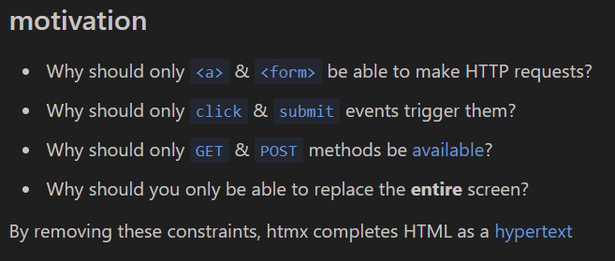
</> htmx – vad är det?
En man vid namn Carson Gross tröttnade och med nedan motivation byggde htmx:
https://htmx.org/
Notes:
Carson Gross
Lärare vid Montana State University – kurser i db, kompilatorer, programmeringsspråk C, assembler etc
Har ett bolag som heter Big Sky Software
Tröttnade på att allt blev så implicit och komplicerat, byggde intercooler.js (2013), föregångare till htmx.
Det var då angular.js och vue började synas…

Slide 5
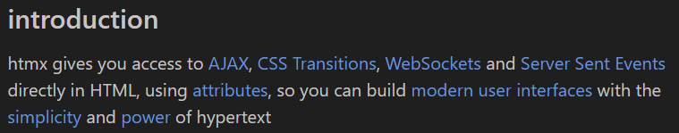
</> htmx – men på riktigt… vad är det?
Det ska visst ge vissa möjligheter att göra HTML lite smartare, iallafall om man läser:
https://htmx.org/
Notes:
Flummigt!
Målet var att:
gå tillbaka till HTML, ren HTML, som ren hypertext
inte skriva javascript
låta webbserverar göra det som dom är bra på – returnera hypertext
låta webbläsare göra det som dom är bra på – rendera HTML
kommunikationen är dom kända http-verben

Slide 6
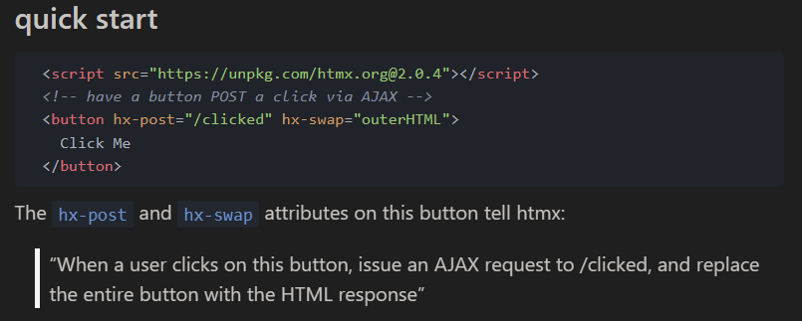
</> htmx – hur då?
/> Plocka in lib (~14kb)
/> Till html lägg custom-attribut
https://htmx.org/
Notes:
Till storleken LIIIITET beroende
Zero-build
Ladda ner js
Plocka det från CDN
Transpilera inget
Skriv HTML, med custom-attribut som triggar beteende och visar resultat
[Gå igenom quick-start-exemplet]

Slide 7
</> htmx – Show me!
Demo </Hello World Time/>
Notes:
Click Hello Time

Slide 8


</> htmx – Vad hände?
Node.js
hapi
Python
Django
FastAPI
Flask
py4web
Java/Spring Boot
ASP.NET Core
Blazor
Lisp
Rust
PHP
F#/Giraffe
Go
Delphi
…
<html>
.
.
.
<h1 hx-get=‘…’>Örebro</h1>
.
.
.
</html>
SERVER
ASP.NET Core Razor pages
GET
HTML
Notes:
https://htmx.org/server-examples/

Slide 9
</> htmx – Show me!
Demo </Hello World Time/>
HATEOAS
Hypermedia as the engine of application state
Notes:
Föregående flora av tekniker påvisar HATEOAS
Klient och server är löst kopplade
Klient har liten eller ingen kunskap om servern UTOM genom att förstå hypermedia, aka HTML

Slide 10
</> htmx – Vad kan det här ge oss?
/> Vi bygger administrativa system, forms over data…
/> Vi bygger inte spel
/> Vi vill ha:
</> Polling
</> CRUD
</> Click -> action…
</> Realtidsuppdateringar?
</> Skeleton -> Lazy loading…

Slide 11
</> htmx – Vad kan det här ge oss?
/> Vi bygger administrativa system, forms over data…
/> Vi bygger inte spel
/> Vi vill ha:
</> Auth

Slide 12
</> htmx – triggers
/> Triggers
/> events: /> click /> mouseenter /> load /> reveal /> …
/> modifiers / filters: /> delay:Xs /> every Xs /> click[ctrlKey] /> click[ctrlKey && shiftKey] /> …
Notes:
Det som trigger “något” är t.ex.
Click
Load
Reveal
[VISA EXEMPEL]
Modifiers/filters

Slide 13
</> htmx – targets
/> Targets
/> CSS selectors /> closest <selector> /> next <selector> /> previous <selector> /> find <selector>
Notes:
Välkänt sätt att välja targets, mha vanlig CSS selector

Slide 14
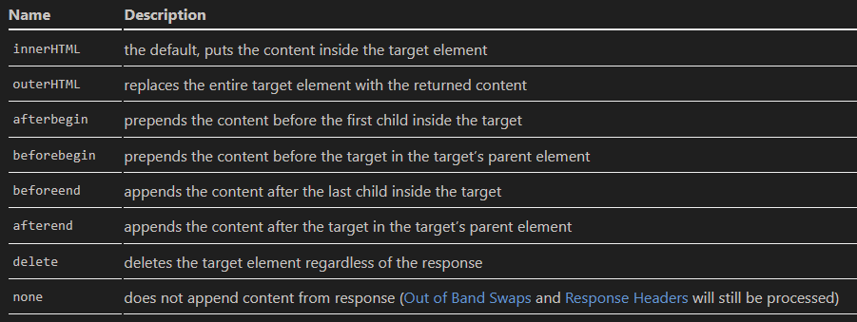
</> htmx – swapping
/> Swapping
Var ska resultatet hamna?
https://htmx.org/
Notes:
Notera OOB swaps -> vi kollar på det senare!

Slide 15
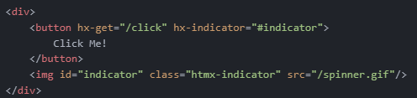
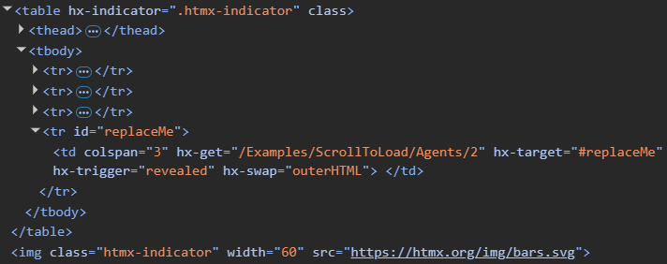
</> htmx – indicators
/> Indicators
https://htmx.org/
Notes:
ScrollToLoad (https://localhost:7205/Examples/ScrollToLoad)
- inheritance

Slide 16
</> htmx – extensions
/> Ett sätt att
anpassa,
förändra eller
utöka
htmx vanliga beteende och/eller funktion

Slide 17
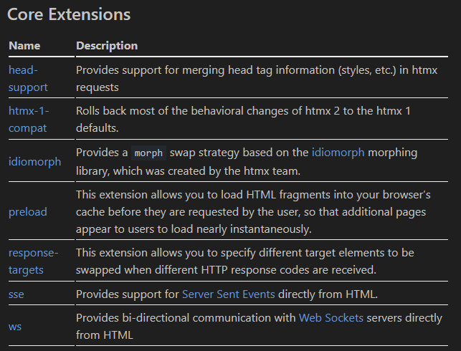
</> htmx – extensions
https://htmx.org/

Slide 18
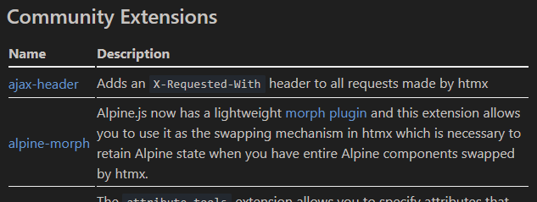
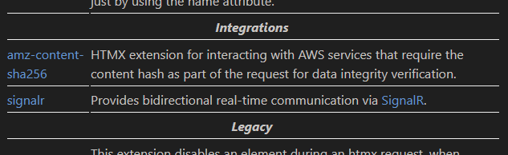
</> htmx – extensions
https://htmx.org/

Slide 19
Tack!

Slide 22

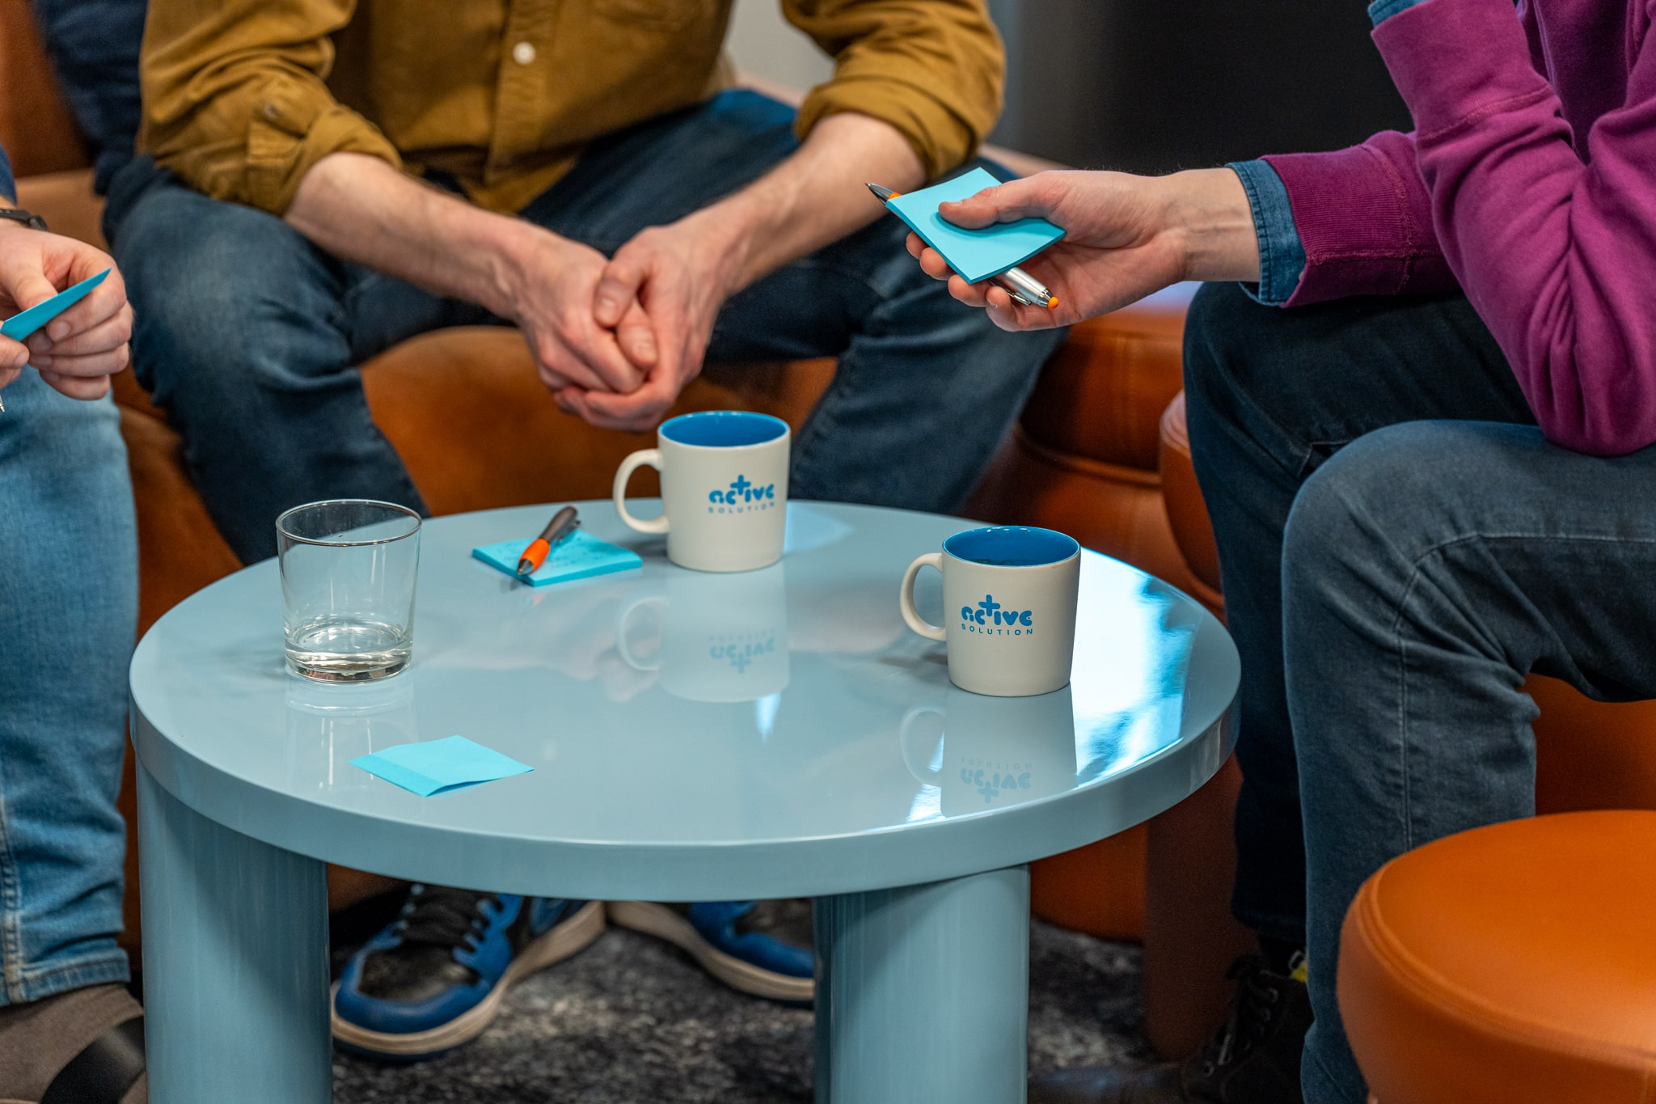

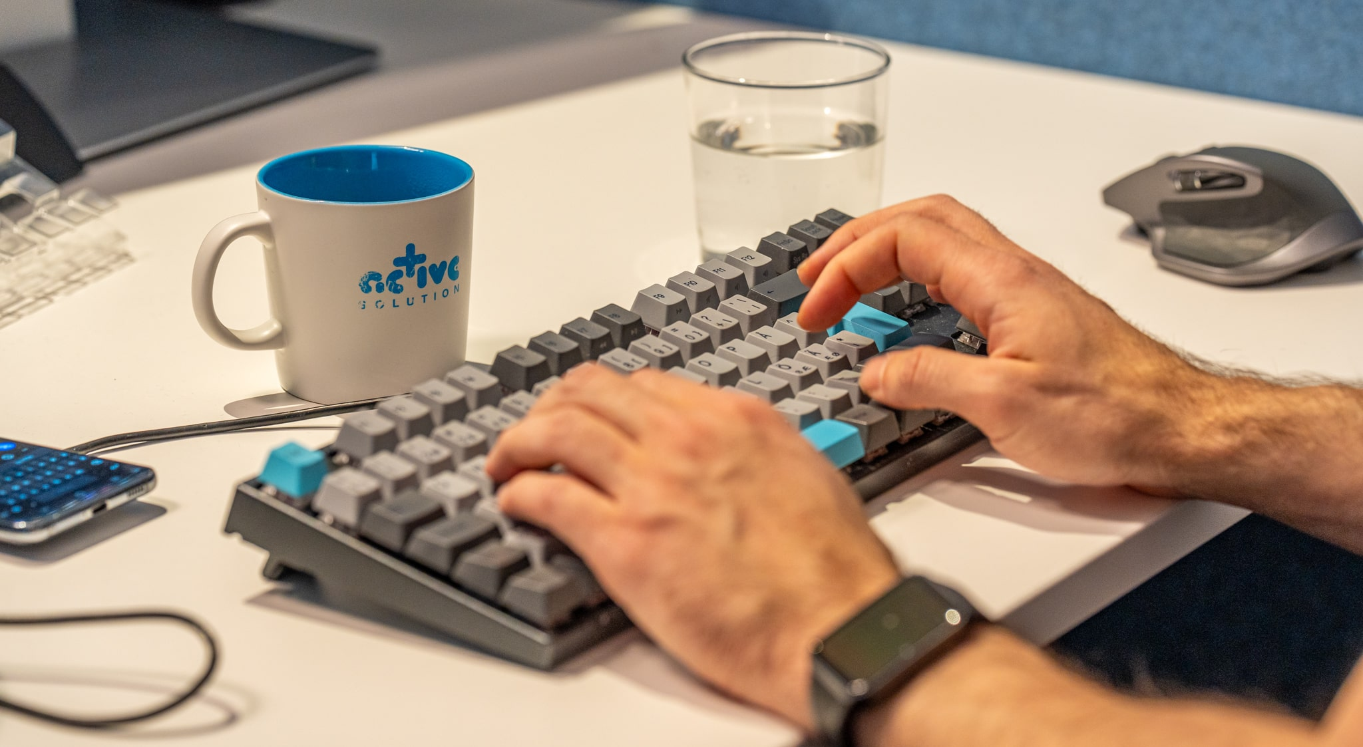

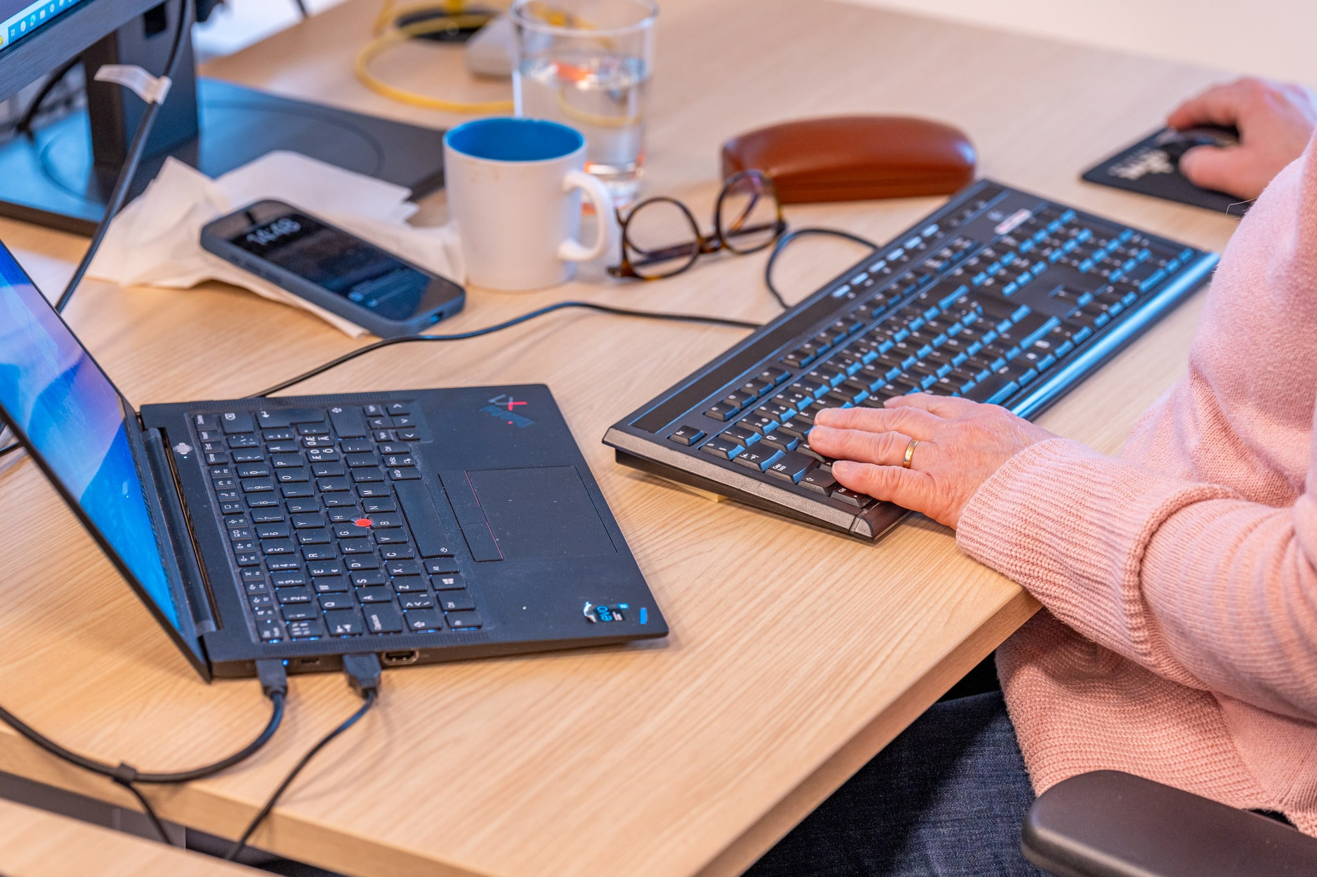
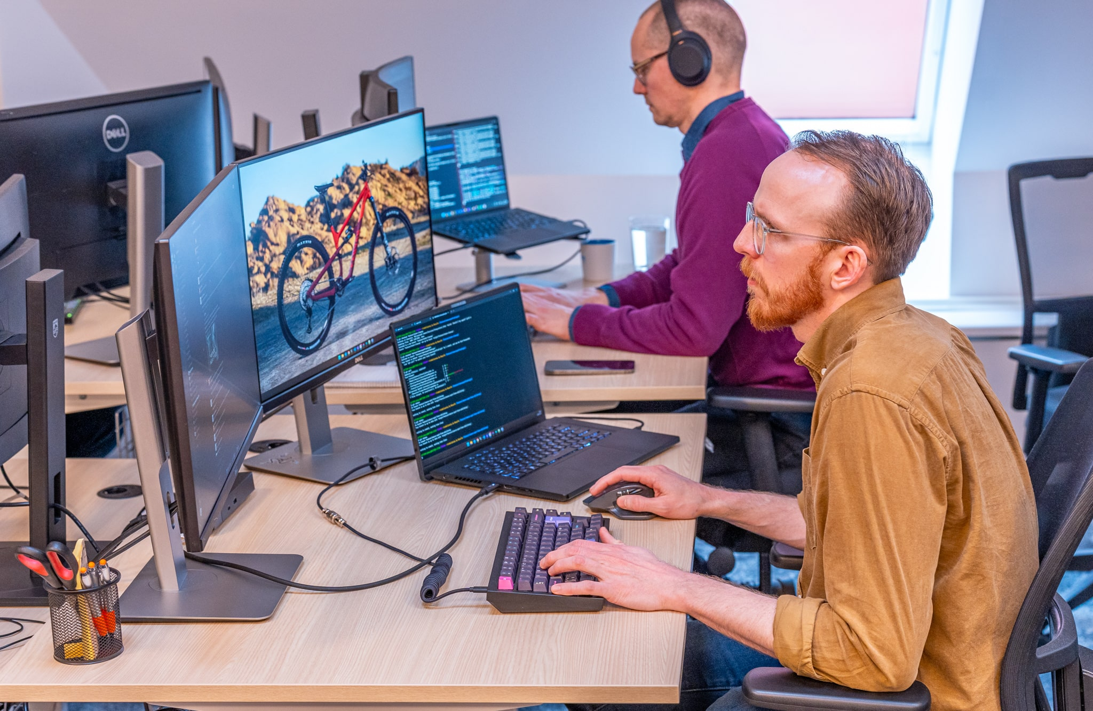



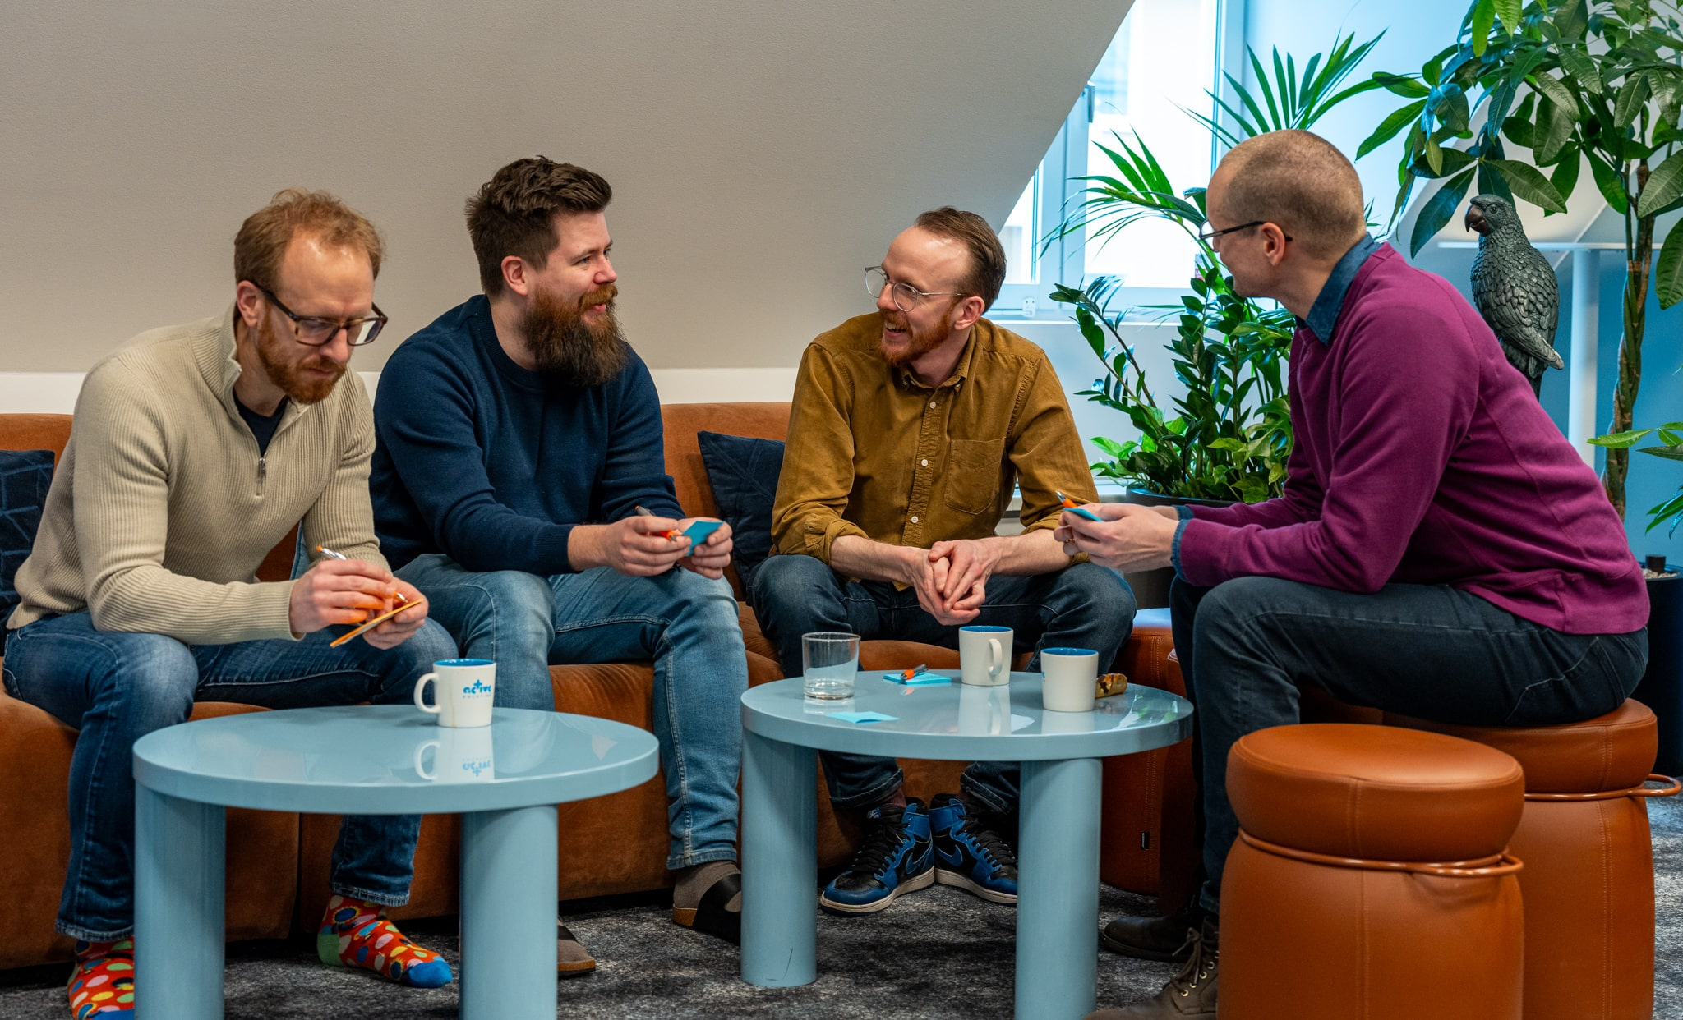


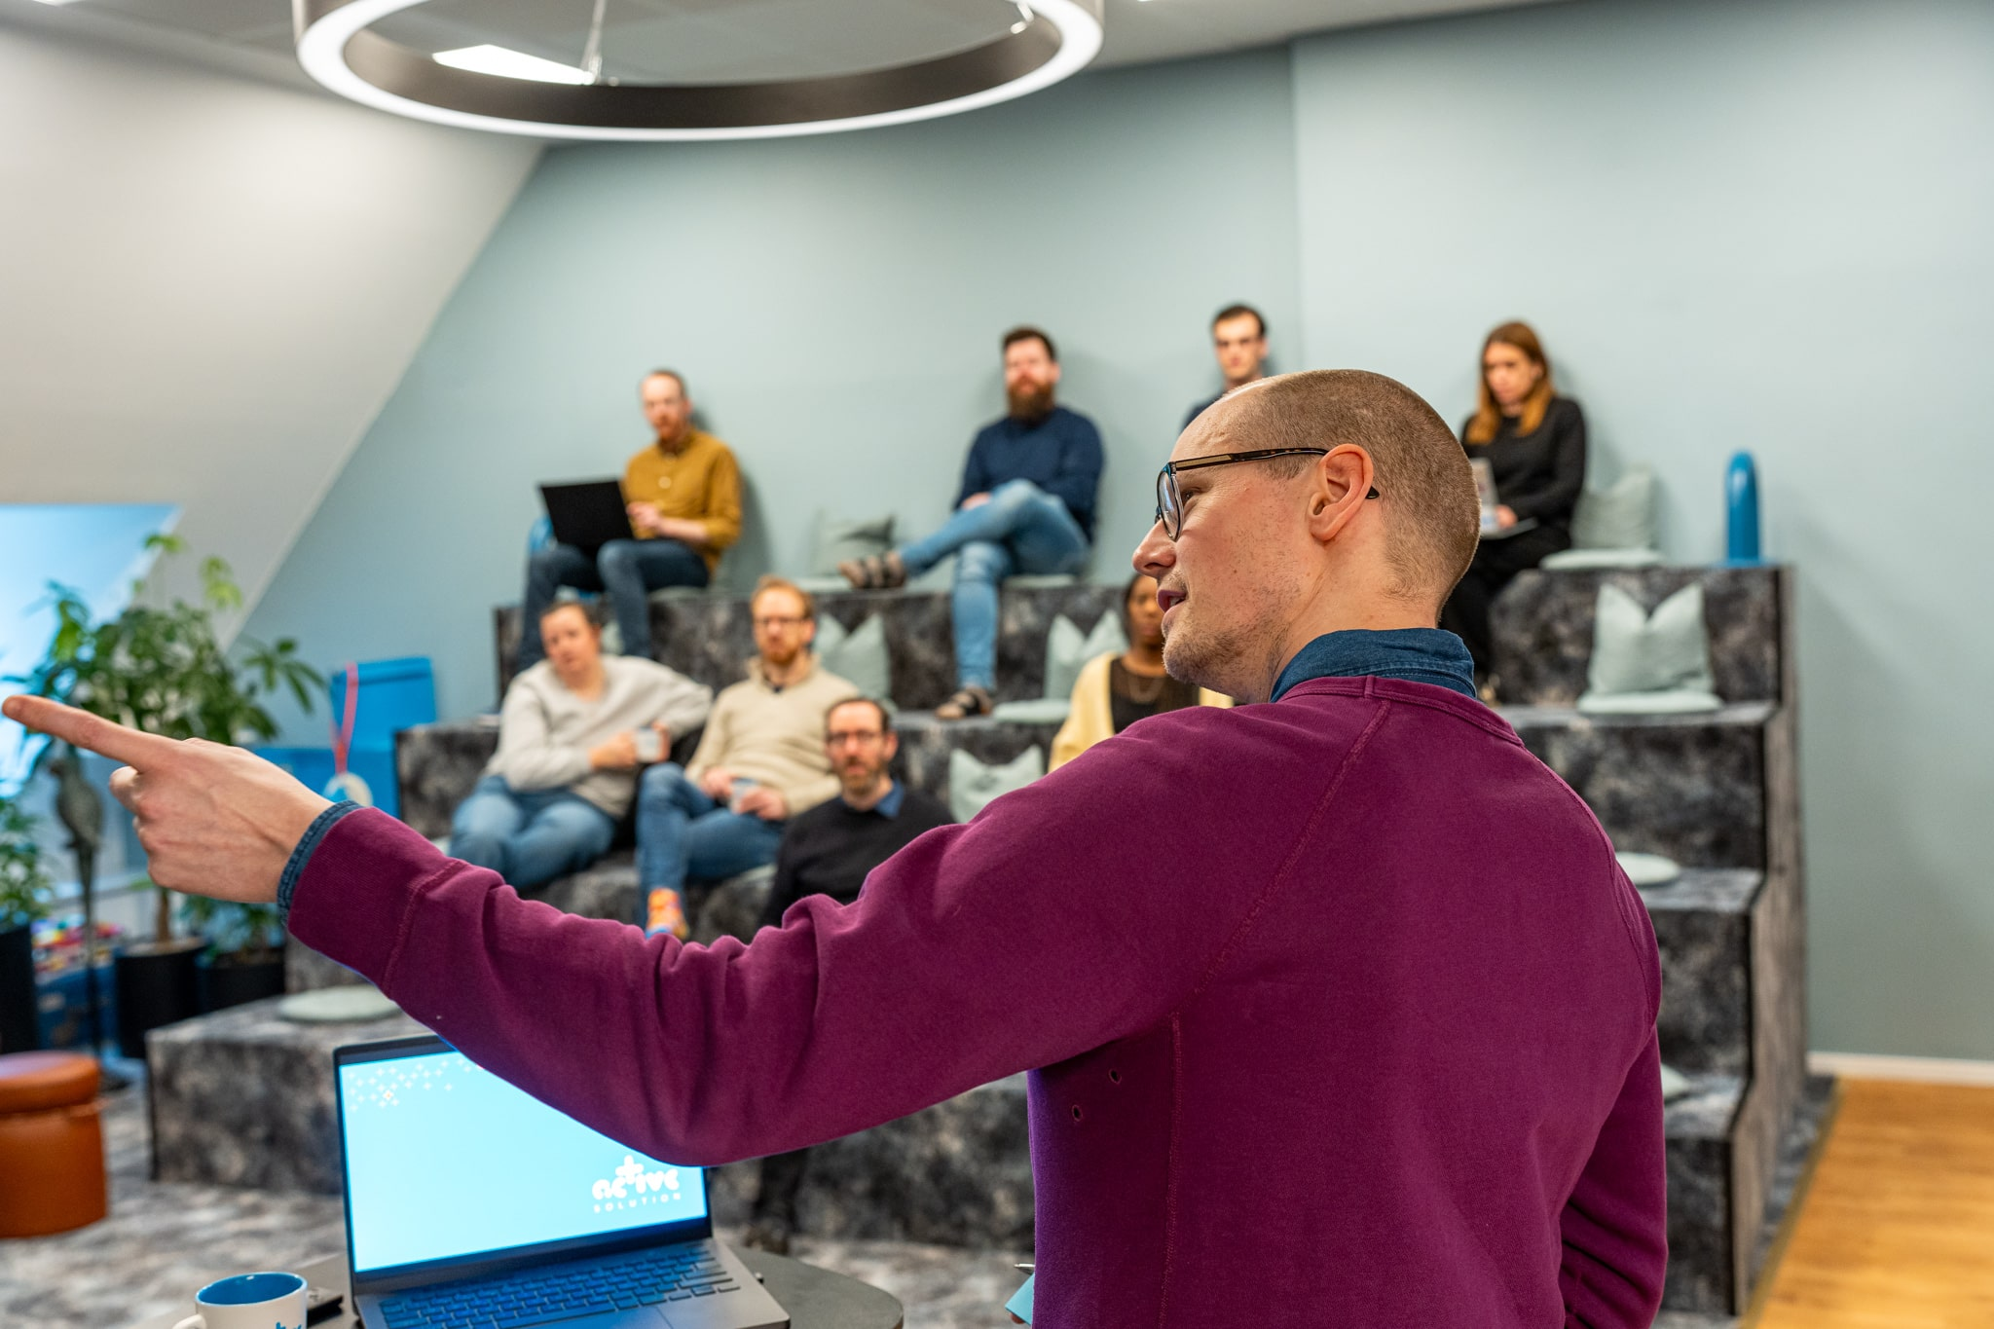
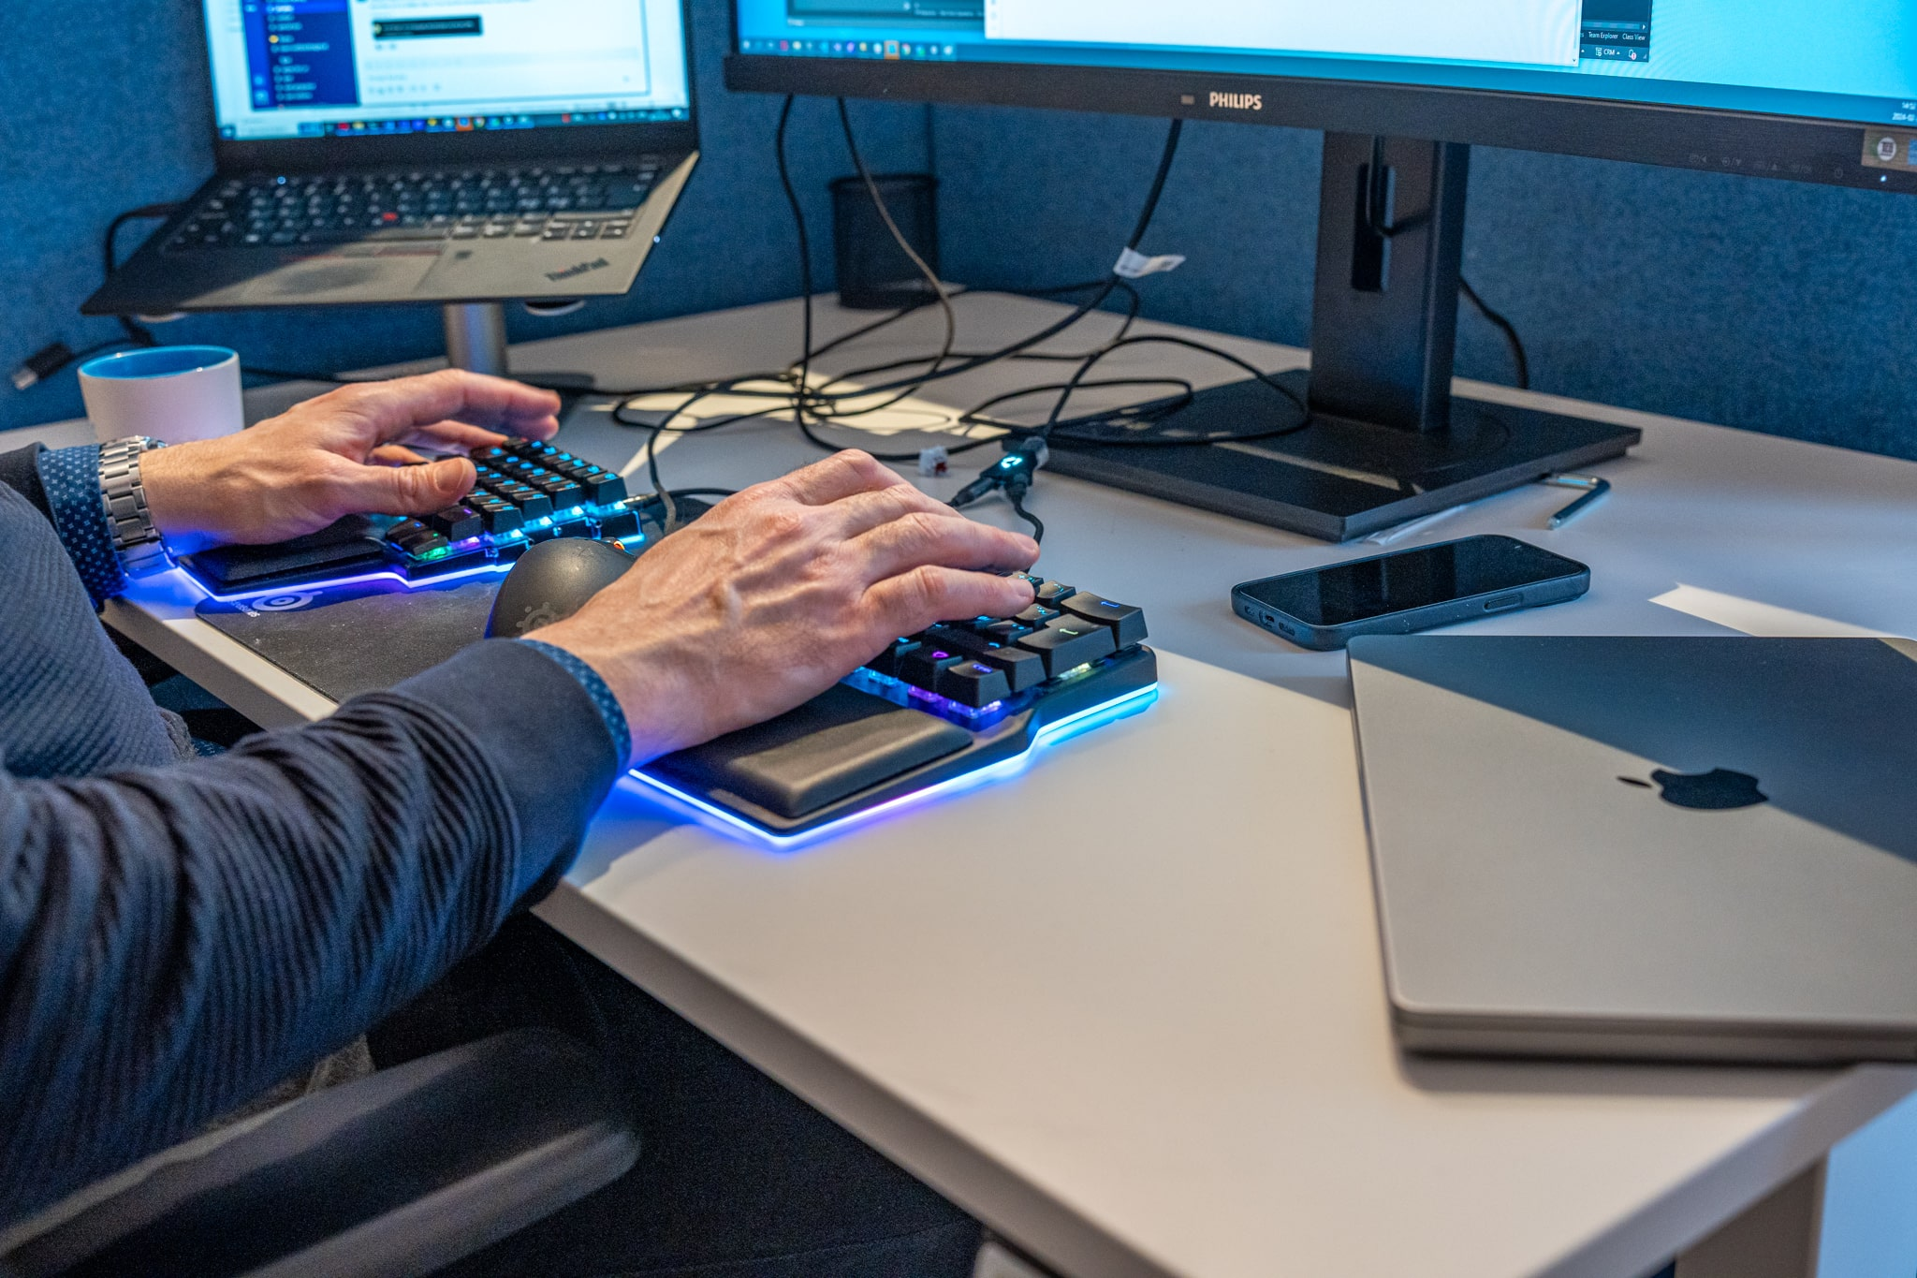
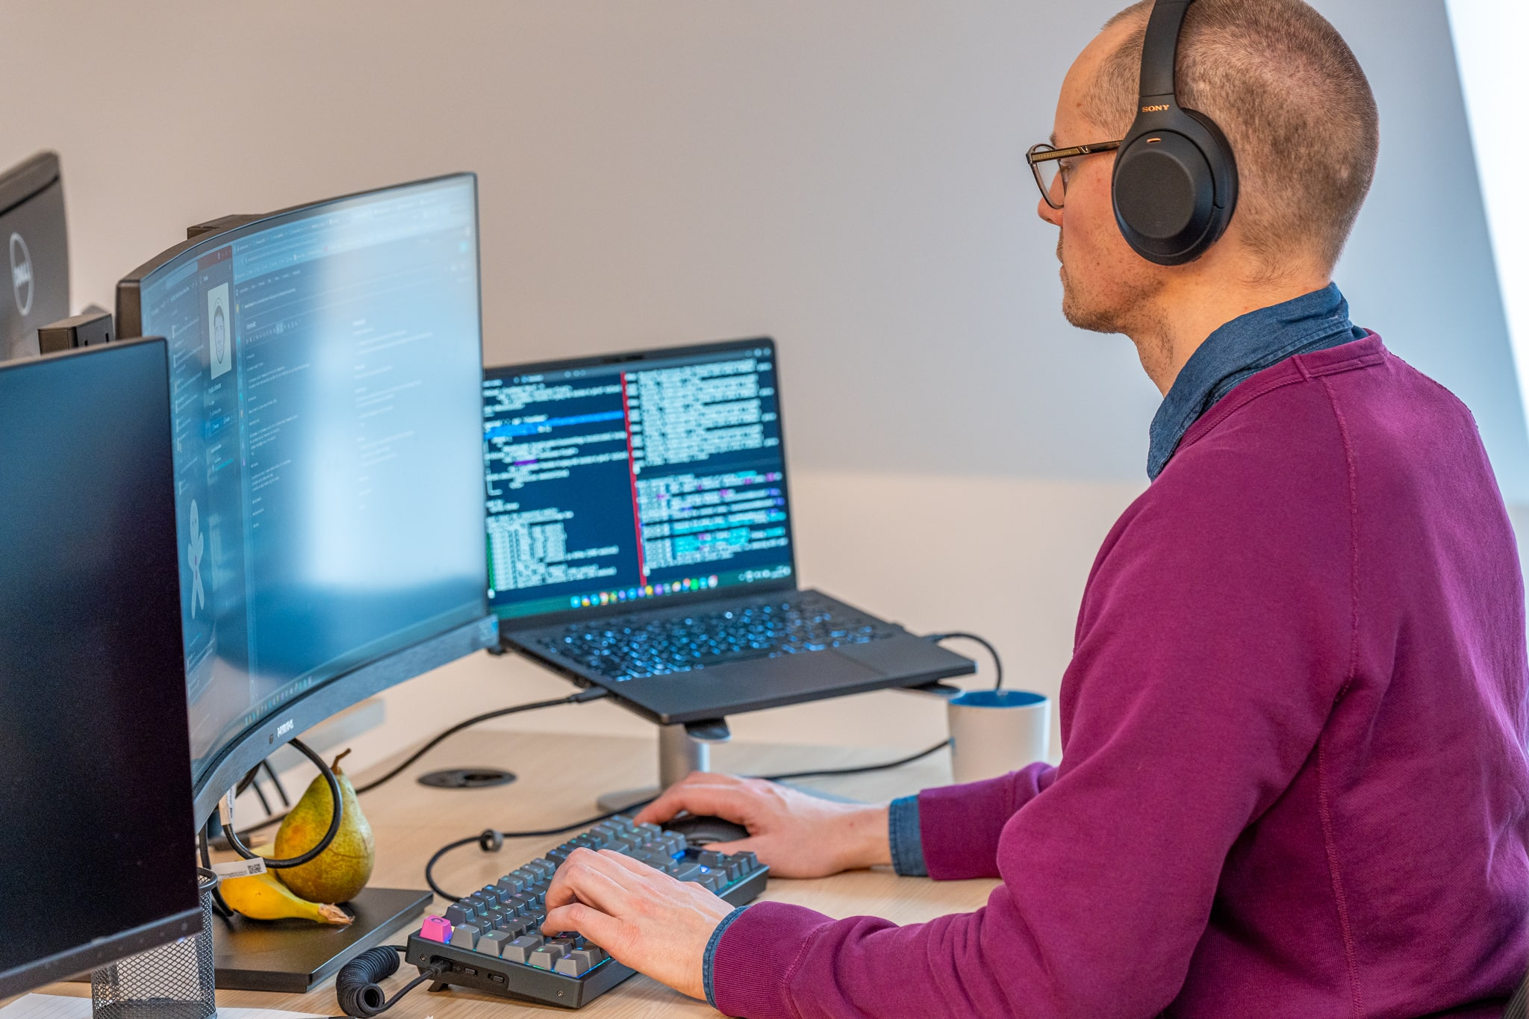
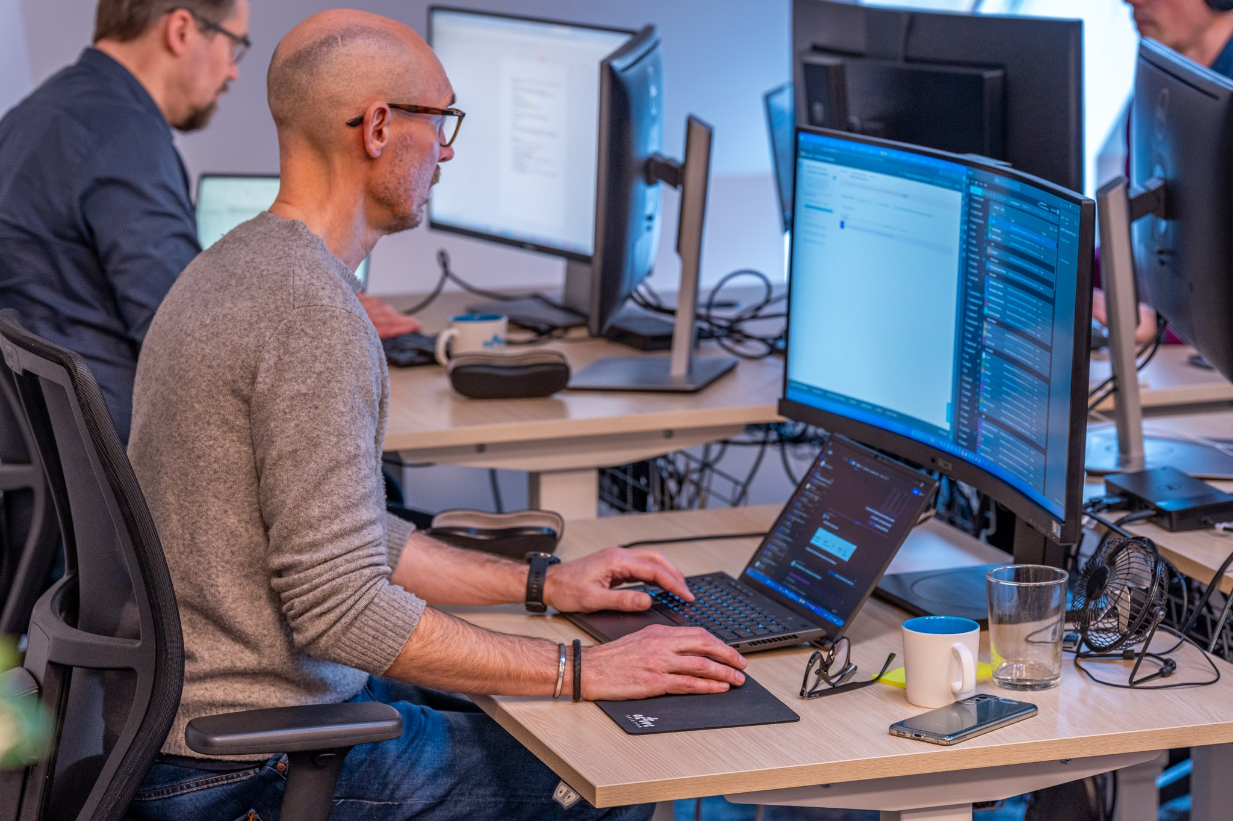

Bilder - Blandat

Slide 24


Slide 25
Logotype
Notes:
G:\Marknad\Grafisk profil\

